Slide 1
Orientação a Objetos
Prof. Me. Fabiano Fernandes

Slide 2
Conteúdo da aula
Conteúdo da aula
Encapsulamento
Polimorfismo

Slide 3
Conteúdo da aula
Classes
atributos
métodos
construtor

Slide 4
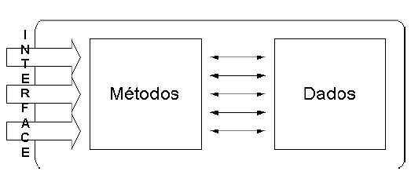
Encapsulamento
Encapsulamento está intimamente ligado ao conceito de ocultamento da informação
(information hiding).

Slide 5
Conteúdo da aula
Objetivo
Controlar o acesso de atributos e métodos de um objeto, através de uma interface bem definida.
Vantagens
Proteger os atributos do objeto quanto à manipulação por outros objetos
Esconder a estrutura interna do objeto de modo que a interação com este objeto seja relativamente simples

Slide 6
Conteúdo da aula
O encapsulamento relaciona os dados (atributos) com o código (métodos) que os manipula.
Fornece outro recurso importante que é o controle de acesso.
Através dos modificadores de acesso, os programadores podem controlar o acesso aos membros de uma classe.

Slide 7
Conteúdo da aula
Java possui os seguintes modificadores de acesso: public, private e protected.
Java também define um nível de acesso padrão (default) e que se aplica somente quando há o uso de herança.
O modo de acesso default também é conhecido como pacote (package).

Slide 8
Encapsulamento

Slide 9
Conteúdo da aula
Modificador de acesso public
Este modificador permite que o membro público seja acessado por qualquer outro código do programa.
O modificador de acesso public é o mais liberal e que, portanto, exige maior responsabilidade do programador ao empregálo.

Slide 10
Conteúdo da aula
Modificador de acesso private
Este modificador determina que o membro privado só pode ser acessado por métodos de dentro da própria classe.
O modificador de acesso private é o mais restritivo e que deve ser empregado sempre que possível

Slide 11
Conteúdo da aula
Modificador de acesso protected
Um membro protegido de uma classe está disponível a todas as classes do mesmo pacote, exatamente como um recurso padrão
Além do mais, um recurso protegido de uma classe está disponível a todas as subclasses da classe que possui o recurso protegido

Slide 12
Conteúdo da aula
Modificador de acesso padrão (default)
Os recursos default de uma classe são acessíveis a qualquer classe no mesmo pacote que a classe em questão.

Slide 13
Encapsulamento

Slide 14
Encapsulamento
Método de leitura
Recupera o conteúdo
Prefixo: get
Método de escrita
Modifica o conteúdo
Prefixo: set

Slide 15
Conteúdo da aula
O padrão adotado, pelos programadores em Java, para estes métodos é setNomeAtributo() e
getNomeAtributo( )
para modificar e receber os valores dos atributos, respectivamente..

Slide 16
Encapsulamento
Implemente a classe Curso conforme representação.

Slide 17
Encapsulamento
Implemente a classe Disciplina conforme representação.
Implementar validações nos métodos de escrita:
• Código: deve ser um número inteiro positivo.
• Descrição: deve conter de 5 a 50 caracteres.

